Slide 1
2.4 数列的应用(第1课时)

Slide 2



复习导入
1.等差数列的通项公式：
$$a_{n}=a_{1}+(n−1)d．$$
$$S_{n}=\frac{n(a_{1}+a_{n})}{2}，$$
2.等差数列的前n项和：
$$S_{n}=na_{1}+\frac{n(n−1) }{2}d．$$
数学来源于生活，又在生活和生产实践中有着广泛的应用．等差数列与等比数列，就是在生产和生活中经常会到的知识．今天我们先一起来探讨等差数列的几个应用．

Slide 3
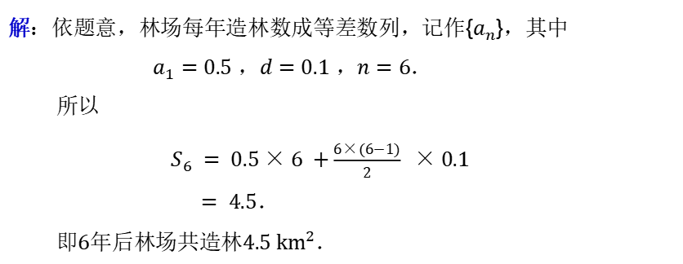
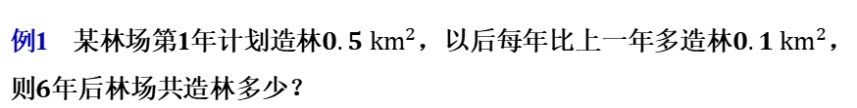
新知探究
例1 某林场第1年计划造林$0.5$ ${km}^{2}$，以后每年比上一年多造林$0.1$ ${km}^{2}$，则$6$年后林场共造林多少？
解：依题意，林场每年造林数成等差数列，记作{$a_{n}$}，其中
$a_{1}=0.5$ ，$d=0.1$ ，$n=6$．
所以
$S_{6} = 0.5×6 +\frac{6×(6−1)}{2} ×0.1$
$= 4.5．$
即$6$年后林场共造林$4.5 {km}^{2}$．

Slide 4
新知探究
建模求解应用题的步骤：
确定数列类型
寻求已知量
确定所求量
利用公式列等式
解答写答案

Slide 5
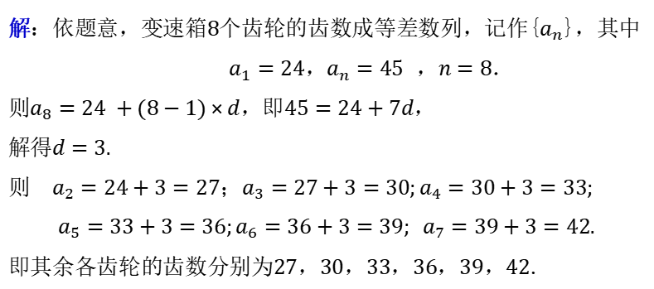
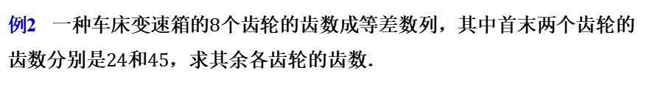
新知探究
例2 一种车床变速箱的$8$个齿轮的齿数成等差数列，其中首末两个齿轮的齿数分别是$24$和$45$，求其余各齿轮的齿数．
解：依题意，变速箱$8$个齿轮的齿数成等差数列，记作{$a_{n}$}，其中
$a_{1}=24，$ $a_{n}=45$ ，$n=8$．
则$a_{8}=24 +(8−1)×d$，即$45=24+7d$，
解得$d=3.$
则 $a_{2}=24+3=27$；$a_{3}=27+3=30;a_{4}=30+3=33;$
$$a_{5}=33+3=36;a_{6}=36+3=39; a_{7}=39+3=42.$$
即其余各齿轮的齿数分别为$27$，$30$，$33$，$36$，$39$，$42$.

Slide 6
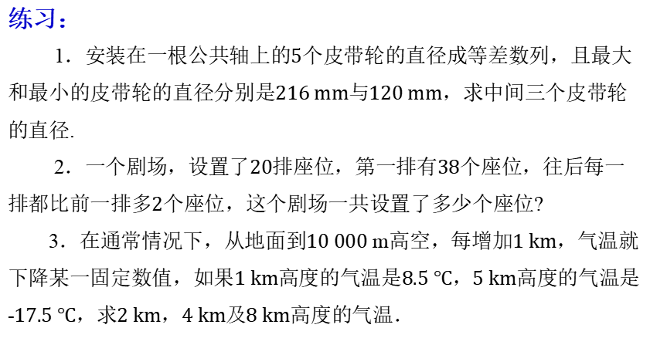
新知探究
练习：
1．安装在一根公共轴上的$5$个皮带轮的直径成等差数列，且最大和最小的皮带轮的直径分别是$216 mm$与$120 mm$，求中间三个皮带轮的直径.
2．一个剧场，设置了$20$排座位，第一排有$38$个座位，往后每一排都比前一排多$2$个座位，这个剧场一共设置了多少个座位?
3．在通常情况下，从地面到$10 000$ m高空，每增加$1 km$，气温就下降某一固定数值，如果$1 km$高度的气温是$8.5 ℃$，$5 km$高度的气温是-$17.5 ℃$，求$2 km$，$4 km$及$8 km$高度的气温．

Slide 7
知识小结
建模求解应用题的步骤：
（1）阅读题目，确定数列类型；
（2）寻求已知量；
（3）确定所求量；
（4）利用公式列等式；
（5）解答；
（6）写出答案．

Slide 8
作业布置
必做题 教材第62页，习题第 6题；
选做题 教材第62页，习题第 11 题．

Slide 9
再 见

